Slide 1

Windows 7
Palestra sobre as novas funcionalidades

Slide 2


Principais Novidades do Windows 7
Melhorias no sistema (interface, desempenho, estabilidade, segurança, recursos e funcionalidades;
Detecção de hardware aprimorada (nativa e através do windows update);
Não vem mais com cliente de email embutido (necessário baixar o Windows Live Mail e adeus ao Outlook Express...);
Oferecido em versões 64 e 32 bits;

Slide 3
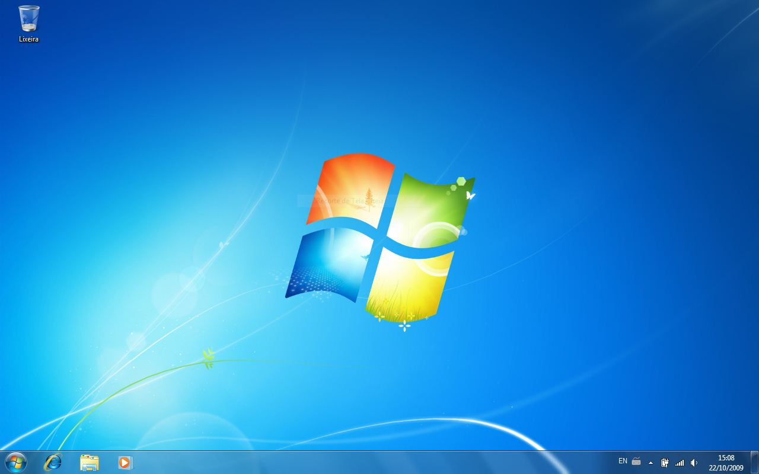
Principais Novidades do Windows 7
A interface logo após a instalação é limpa (somem as tradicionais opções Computador, Locais de Rede).

Slide 4
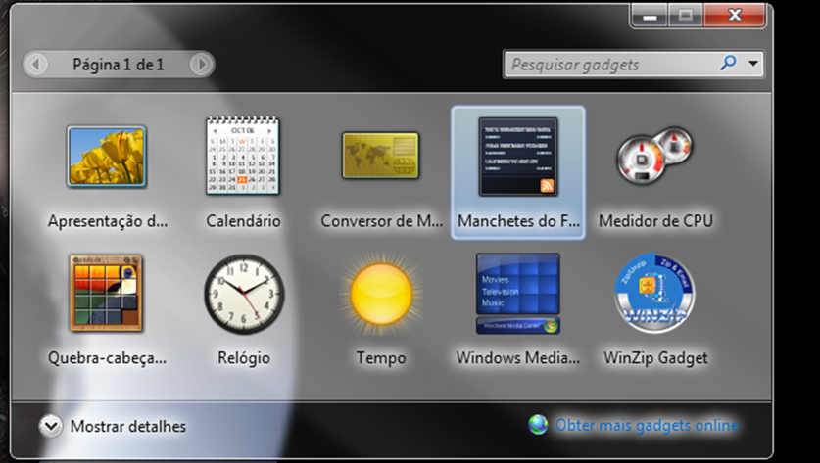

Principais Novidades do Windows 7
Ícones bem maiores em relação ao Vista;
Gadgets (nome bonito para mini-programas) que podem ser adicionados na área de trabalho;

Slide 5
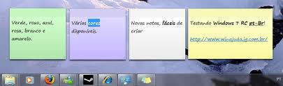
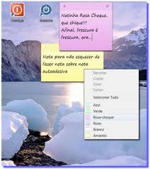
Principais Novidades do Windows 7
Notas Autoadesivas
Basta clicar sobre Notas Autoadesivas na lista de programas no menu Acessórios do menu Iniciar. Ao executar uma nova nota será inserida na área de trabalho pronta para receber textos. Você também poderá modificar a cor clicando com o botão direito sobre a nota e selecionar dentre as cores disponíveis.

Slide 6
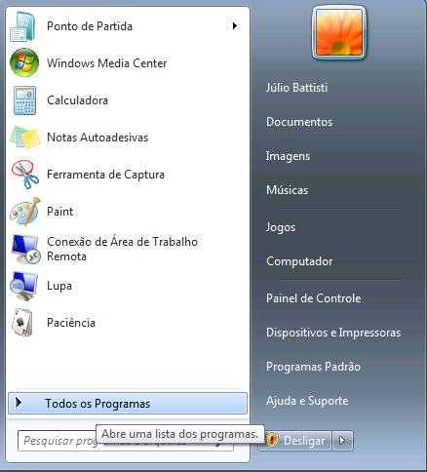
Principais Novidades do Windows 7
Opção do menu iniciar, “fixar na Barra de Tarefas”, para programas usados com mais frequencia, usando o botão direito do mouse.

Slide 7
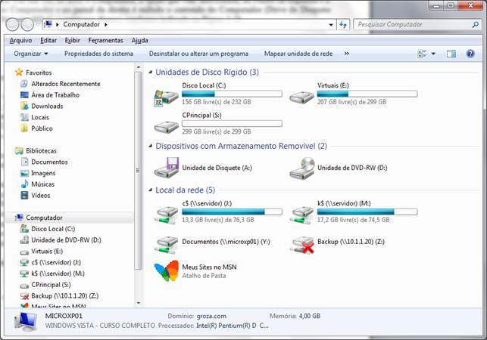
Principais Novidades do Windows 7
Tela de abertura da opção Computador: Iniciar >Todos os programas > Acessórios

Slide 8
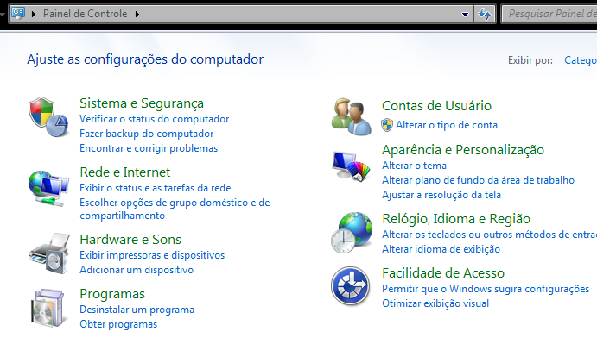
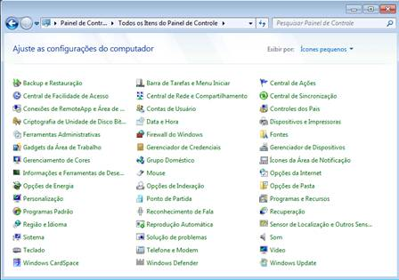
Principais Novidades do Windows 7
Novo painel de controle, mais completo

Slide 9
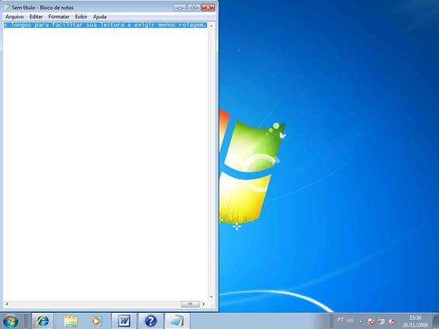
Principais Novidades do Windows 7
Snap: permite o alinhamento da janela ao lado da área de trabalho e pode ser útil ao comparar dois documentos e para copiar ou mover arquivos entre duas janelas:

Slide 10
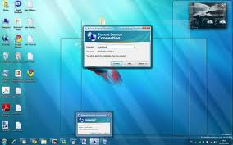

Principais Novidades do Windows 7
Shake: Minimiza rapidamente todas as janelas abertas, basta clicar na barra de título da janela que deseja manter aberta e sacudir (mover o mouse à direita e esquerda).
Aero Peek: Visualiza rapidamente a área de trabalho sem minimizar todas as janelas, apontando para seu ícone na barra de tarefas. Dica: o botão visualizar (exibir área de trabalho) fica no canto inferior direito.

Slide 11
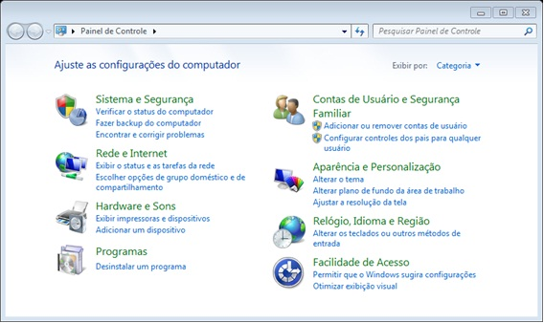


Principais Novidades do Windows 7
Segurança: Com o controle de conta de usuário ativo, mesmo sendo administrador da máquina, é solicitada a confirmação quando é modificada alguma configuração do Windows;
Windows Defender, ativado automaticamente para prevenir spywares e malwares;
Controle dos pais (controle de tempo de login, acesso a software específicos, e restringe acesso a downloads.

Slide 12



Principais Novidades do Windows 7
Media player versão 12 (novos codecs, podendo reproduzir nativamente arquivos .rmvb, etc.
Windows Media Center (versões Ultimate e Home Premium) permite: assistir TV, gravar programas de TV, etc.
Internet Explorer 8.0

Slide 13
Principais Novidades do Windows 7
Media player versão 12 (novos codecs, podendo reproduzir nativamente arquivos .rmvb, etc.
Windows Media Center (versões Ultimate e Home Premium) permite: assistir TV, gravar programas de TV, etc.
Internet Explorer 8.0

Slide 14
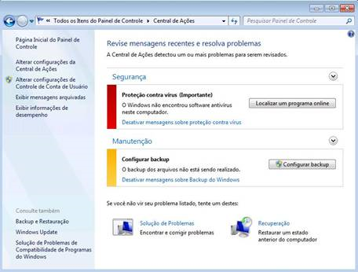
Principais Novidades do Windows 7
Central de ações (itens em vermelho, atenção urgente em amarelo sugestões do sistema).

Slide 15
Fim

